Slide 1
«Капитал в XXI веке» Т. Пикетти: опыт критики
Павел Усанов
usanovpv.ru

Slide 2
Кто такой Т. Пикетти?
«Теория» Т. Пикетти
Предложения Т. Пикетти
Критика книги Т. Пикетти

Slide 3
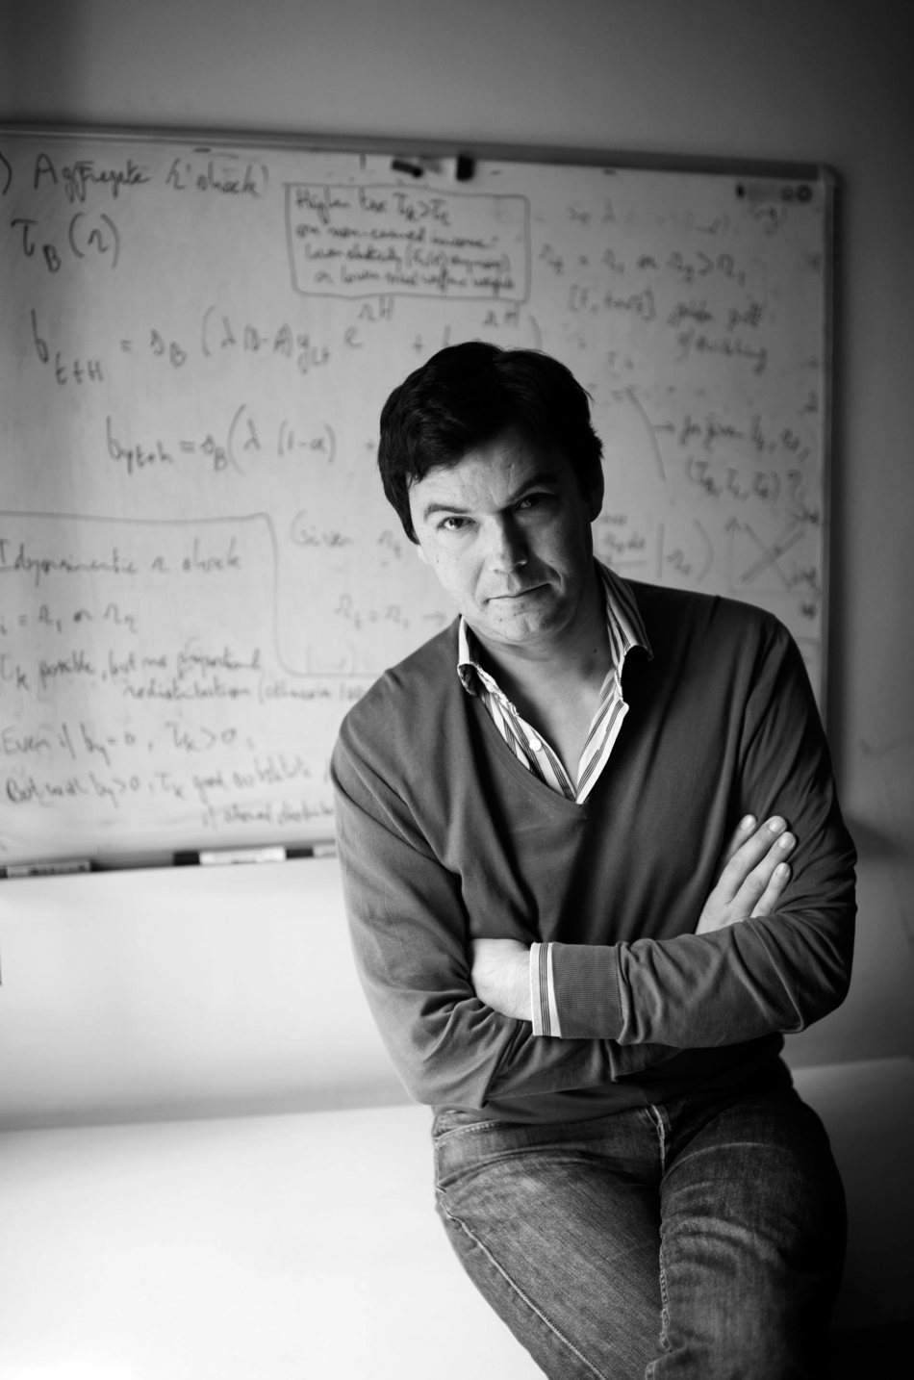

Slide 4
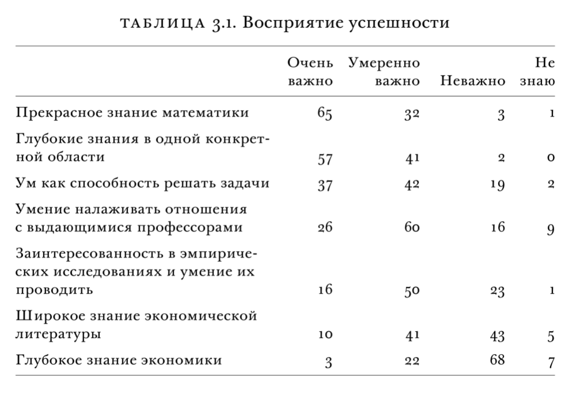
Что нужно для успеха в экономическом сообществе?

Slide 5
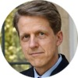
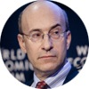
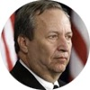
Роберт Шиллер (нобелевский лауреат по экономике 2013 года, профессор Йельского университета
Кеннет Рогофф (профессор Гарвардского университета, главный экономист МВФ в 2001-2003
Лоуренс Саммерс (профессор Гарвардского университета, Министр финансов в 1999-2001
И т.д.

Slide 6
«Пикетти не просто предложил бесценный фактологический материал, иллюстрирующий нынешнюю реальность с позиций непревзойденной исторической глубины, но и выдвинул нечто похожее на единую теорию неравенства, которая бы смогла объяснить природу экономического роста, распределения доходов между капиталом и трудом, а также распределение богатства и доходов между отдельными индивидуумами…»
ПОЛ КРУГМАН

Slide 7
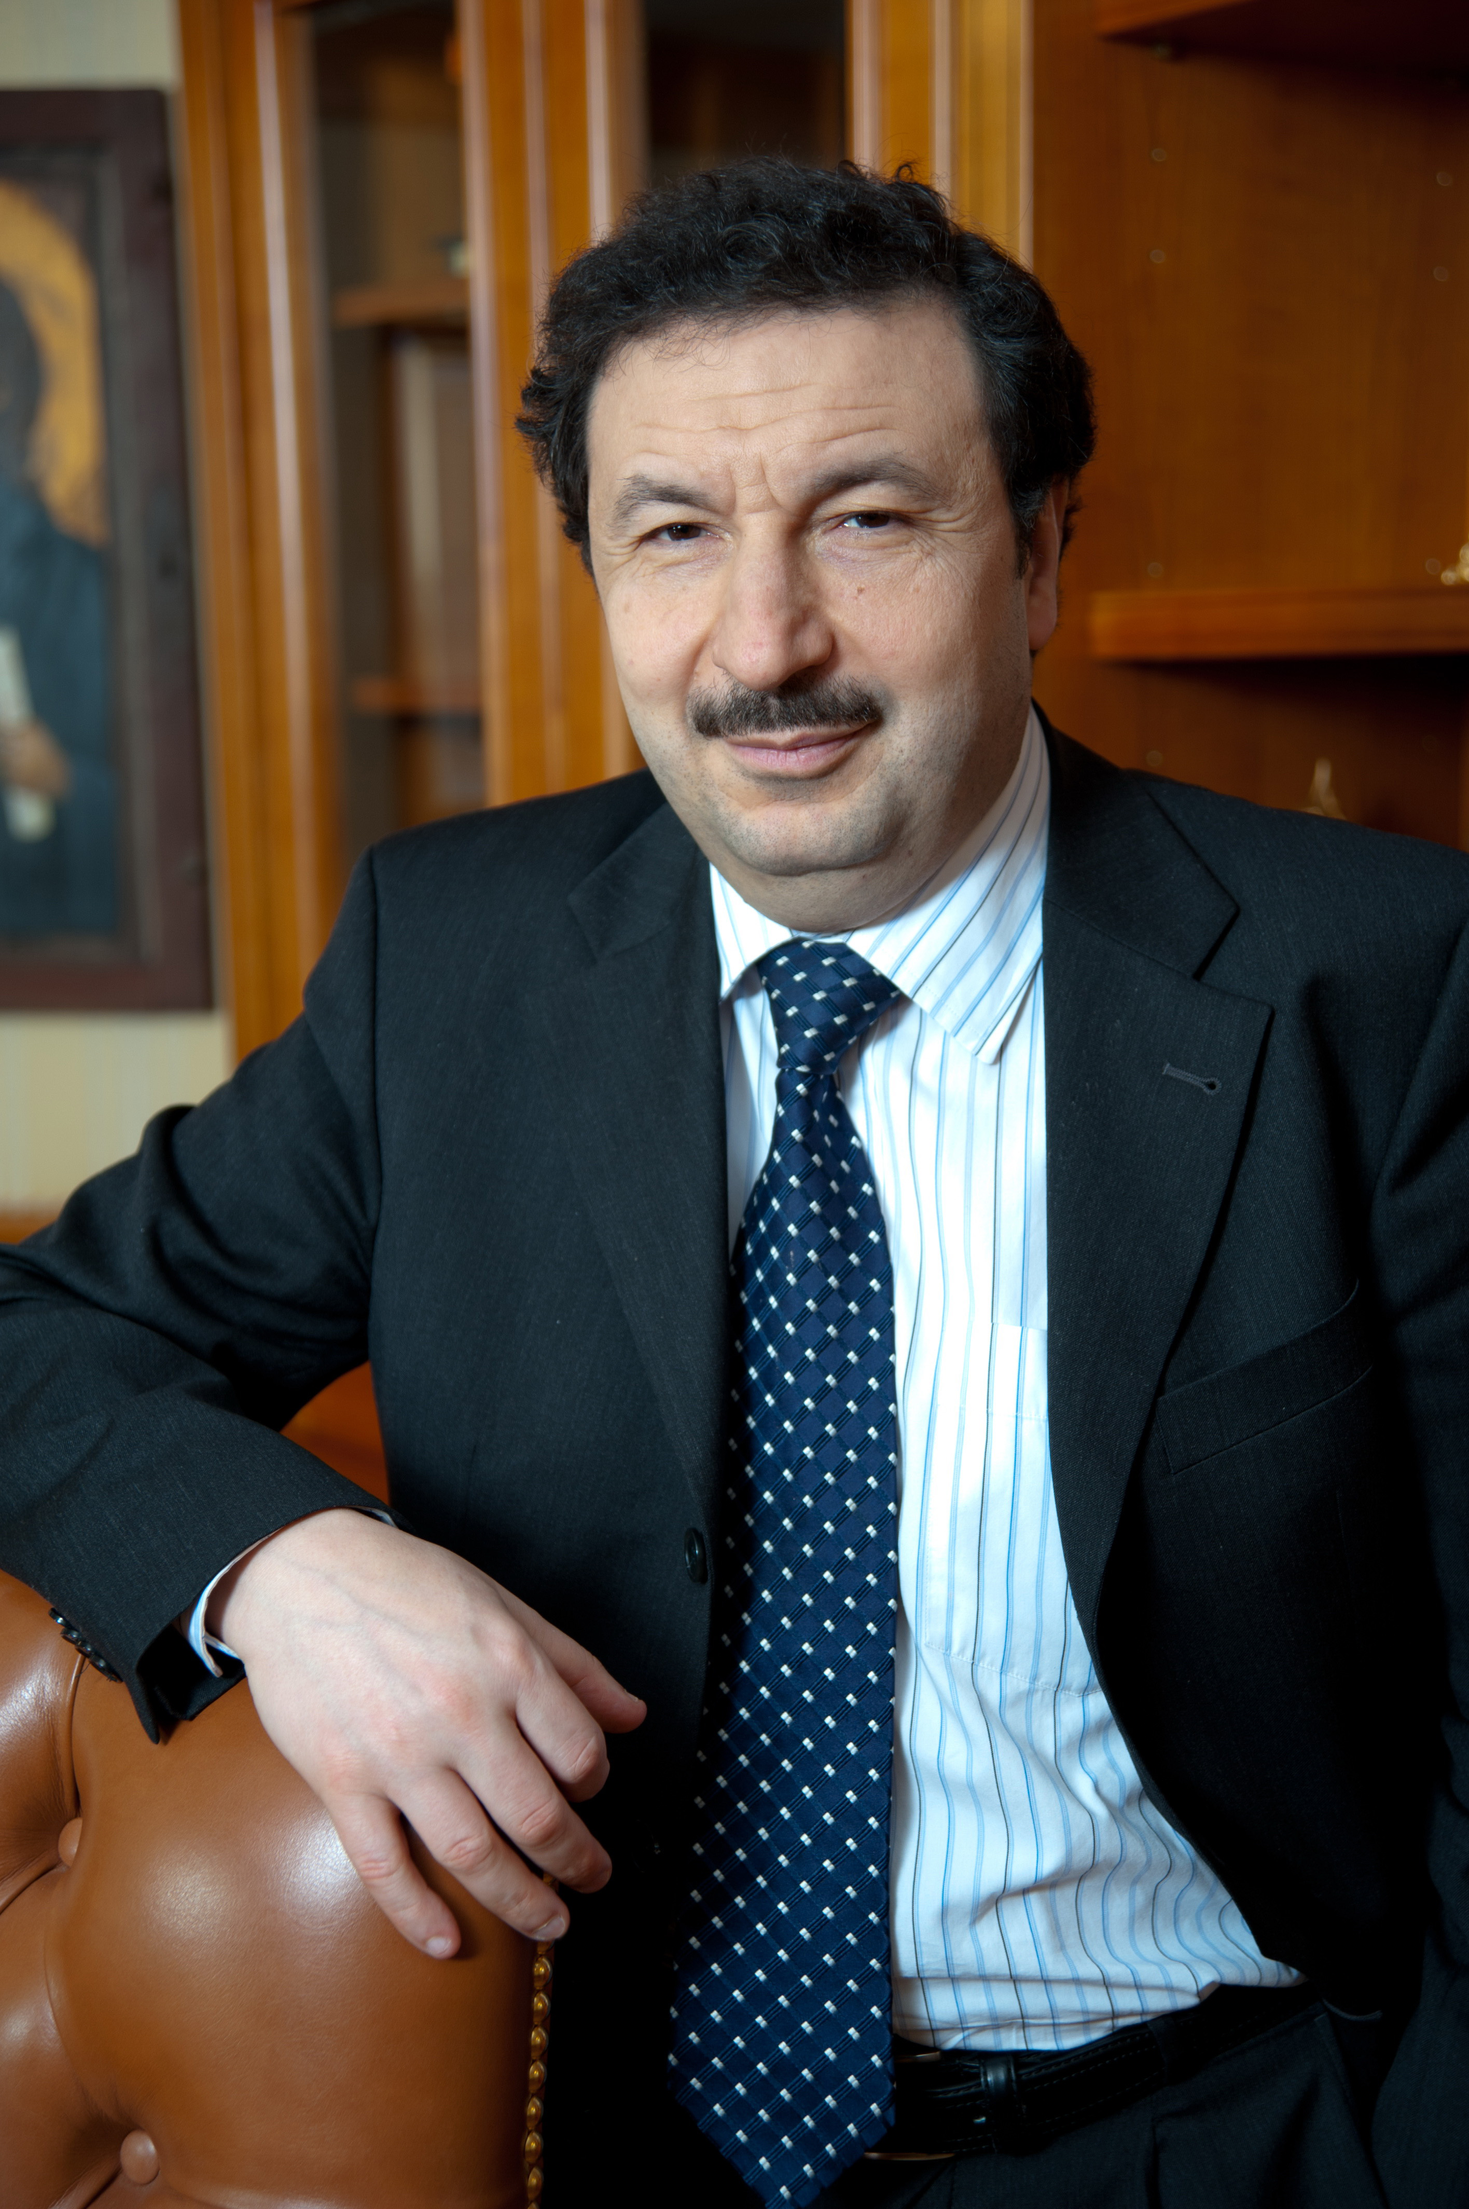
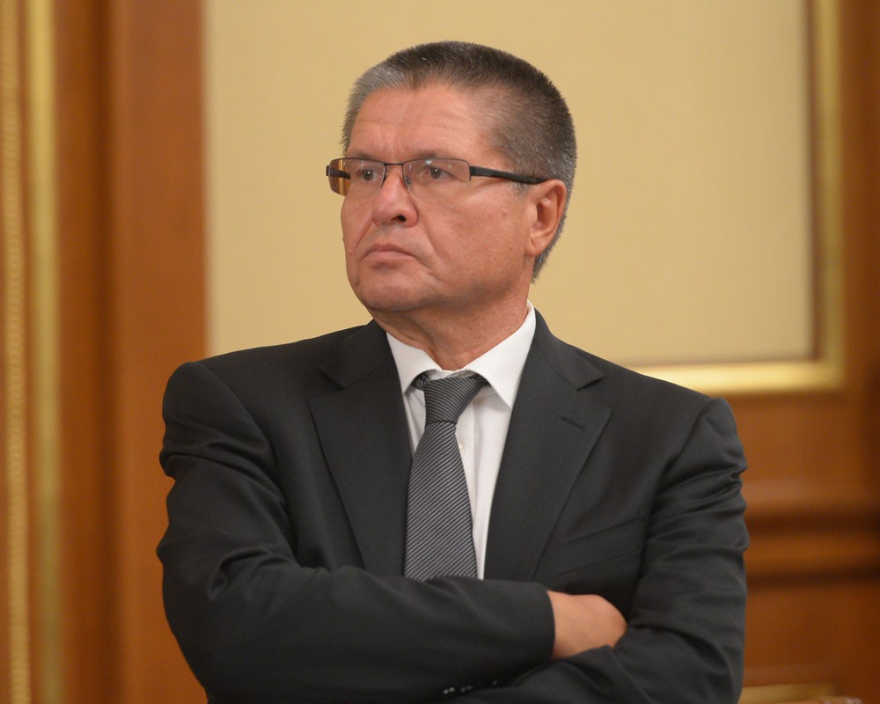

Slide 9
«Ведомости»
«С того момента, как в апреле вышло английское издание книги «Капитал в XXI веке» французского экономиста Тома Пикетти, книгу в 700 страниц уже успел прочитать и подробно прокомментировать весь цвет мировой экономической науки. Немудрено - книга произвела эффект разорвавшейся бомбы своим оригинальным анализом неравенства в современном мире и видением будущего капитализма как возврата во времена XIX в., где элита общества владеет существенным богатством, полученным по наследству, а не заработанным потом и кровью».

Slide 10
«Коммерсант»
«Самой сильной стороной книги является возможность легко (на уровне математики) перепроверить использованные автором данные и методы их обработки. В итоге можно сколько угодно спорить и не соглашаться с выводами Пикетти, но оспорить использованный им доказательный ряд (статистику и принципы научного анализа) невозможно. Подобная попытка равнозначна попытке оспорить всю историю экономической мысли»

Slide 11
«В рецензии The Financial Times Мартин Вульф отметил масштаб работы – Пикетти пишет о трехсотлетнем периоде, а в книге приводятся примеры из истории свыше десяти государств. «Книга Пикетти по своему охвату сравнима с трудами основателей политэкономии», – писал Вульф»

Slide 12
«Он [Гейтс] сказал мне: “Мне нравится все в вашей книге, но я не хочу платить больше налогов”», — рассказал француз, преподающий в Парижской школе экономики.

Slide 13
Предпосылки
Капитал находится в руках только богатых
Нет человеческого капитала
Нет убытков

Slide 14
Кузнец Vs Маркс

Slide 15
Капитал в XXI веке
Часть I. Доход и капитал (считается, что рост экономики выгоден всем, но это не так)
Часть II. Динамика капитала и дохода (капиталисты богатеют, рабочие беднеют)
Часть III. Неравенство (капитализм увеличивает неравенство, которое никак не связано со способностями, оно усиливается институтом наследования)
Часть IV. Регулирование капитализма (решение: прогрессивное налогообложение, инфляция, регулирование)

Slide 16
r>g

Slide 17
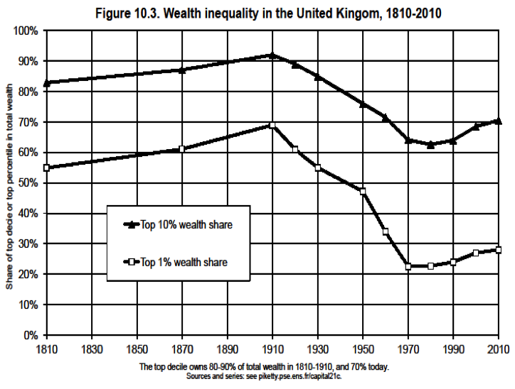

Slide 18
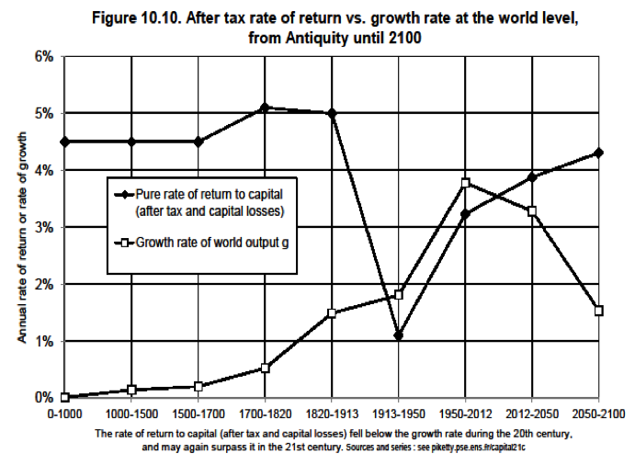

Slide 19
«Неравенство, является неотъемлемой частью капитализма. Главным законом капитализма является то, что рентабельность капитала должна быть выше темпов экономического роста. Тогда владельцы капитала обогащаются быстрее других, а рост капитала опережает рост заработной платы».
«Западное общество смещается в сторону олигархии. Капитал концентрируется у меньшинства, а потому возрастает роль наследства».

Slide 20
Во всех европейских странах (UK, France, Sweden...), концентрация богатства в 18в-19в (до I мировой): около 90% от всего богатства в руках «top 10%»; около 60% - в руках «top 1%» = Пикетти называет это «классическим патримониальным обществом» (the classic patrimonial society): «Меньшинство живет за счет своего богатства, пока большинство работает»
На сегодняшний день: около 60-70% для «top 10%»; около 20-30% для «top 1%»; «нижние» 50% практически ничем не владеют (<5%), но «средние» 40% владеют 20-30% от всего богатства = «возрождение патримониального среднего класса» (the rise of a patrimonial middle class)

Slide 21
Что советует Пикетти?
Предлагает ввести прогрессивный налог на капитал: увеличить верхнюю ставку налога на доходы до 80%, налога на богатство – до 2%. Налог администрируется на основе автоматическом обмене информации банками
Для развивающихся стран контроль за движением капитала (для Китая, России и т.д.), инфляция или mix из всего этого.

Slide 22
Критика
С позиции экономической теории
С позиции истории
С позиции этики

Slide 23
Авторы критики
Дэйдра Макклоски
Джордж Рейсман
Гвидо Хюльсман
Брэд Липс
Стив Хорвиц
Ярослав Романчук
Антон Болточко

Slide 24
В разных странах, регионах и у разных фирм разное отношение r к g
Если Вы успешнее остальных, Вы должны отдать «приз» тем, кто его не достоин
Если в Вашей стране r<g Вы все равно должны отдавать в общий фонд 80% это еще больше увеличит этот разрыв и у Вас не будет ни роста ни прибыли, зато будут «подачки» из международного фонда.

Slide 25
Г. Хюльсманн

Slide 26
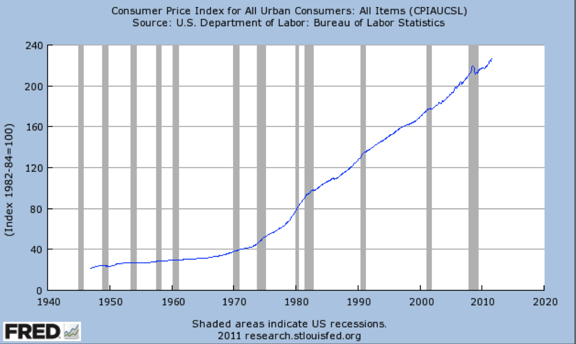

Slide 27
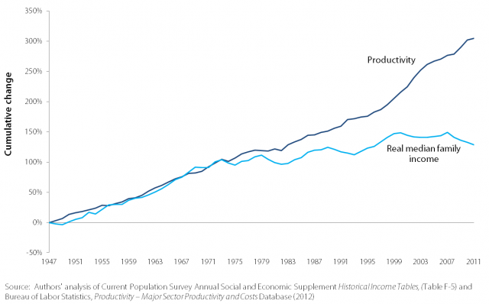

Slide 28
Доля государственных расходов в ВВП
Страна | 1870 | 1913 | 1920 | 1937 | 1960 | 1980 | 2000 | 2010 | 2013
Австралия | 18,3 | 16,5 | 19,3 | 14,8 | 21,2 | 34,1 | 33,9 | 36,2 | 35,4
Австрия | 10,5 | 17,0 | 14,7 | 20,6 | 35,7 | 48,1 | 51,8 | 52,8 | 51,8
Бельгия | - | 13,8 | - | 21,8 | 30,3 | 58,6 | 49,1 | 52,5 | 54,2
Канада | - | - | 16,7 | 25,0 | 28,6 | 38,8 | 40,5 | 43,3 | 41,4
Франция | 12,6 | 17,0 | 27,6 | 29,0 | 34,6 | 46,1 | 51,6 | 56,6 | 57,0
Германия | 10,0 | 14,8 | 25,0 | 34,1 | 32,4 | 47,9 | 45,1 | 48,0 | 44,5
Италия | 13,7 | 17,1 | 30,1 | 31,1 | 30,1 | 42,1 | 45,8 | 50,4 | 51,4
Ирландия | - | - | - | - | 28,0 | 48,9 | 31,2 | 65,5 | 42,7
Япония | 8,8 | 8,3 | 14,8 | 25,4 | 17,5 | 32,0 | 38,5 | 40,7 | 42,9
Голландия | 9,1 | 9,0 | 13,5 | 19,0 | 33,7 | 55,2 | 44,1 | 51,3 | 49,2
Н. Зеландия | - | - | 24,6 | 25,3 | 26,9 | 38,1 | 38,1 | 49,3 | 43,5
Норвегия | 5,9 | 9,3 | 16,0 | 11,8 | 29,9 | 43,8 | 42,3 | 45,2 | 44,8
Испания | - | 8,3 | 9,3 | 18,4 | 18,8 | 32,2 | 39,2 | 46,3 | 43,5
Швеция | 5,7 | 10,4 | 10,9 | 16,5 | 31,0 | 60,1 | 55,1 | 52,4 | 53,0
Швейцария | 16,5 | 14,0 | 17,0 | 24,1 | 17,2 | 32,8 | 35,6 | 33,9 | 33,9
Британия | 9,4 | 12,7 | 26,2 | 30,0 | 32,2 | 43,0 | 34,1 | 49,8 | 47,2
США | 7,3 | 7,5 | 12,1 | 19,4 | 27,0 | 31,4 | 33,4 | 42,3 | 38,7

Slide 29
До XIX века r>g, но никакого накопления капитала не было

Slide 30
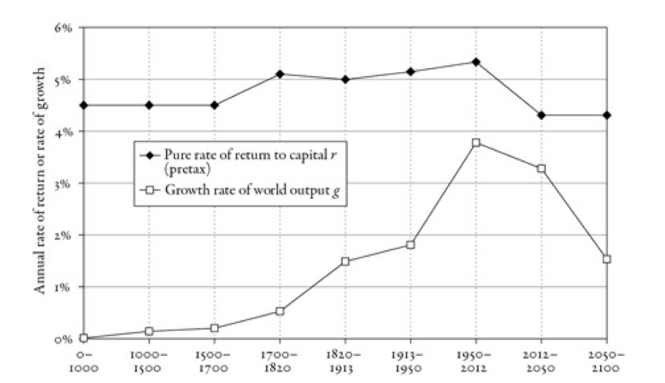

Slide 31
На чем основано утверждение, что лучшее положение это абсолютное равенство?

Slide 32
Почему бы не запретить ту деятельность, которая приносит такую прибыль?

Slide 33
Если Вы тратите время и деньги на образование, стремясь добиться успеха, то Вас следует лишить дохода, так как Вы увеличиваете неравенство

Slide 34
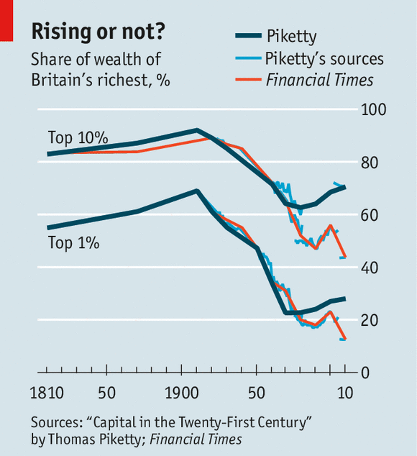

Slide 35
Итог:
Этика зависти
Политика неограниченного государства
Экономическое невежество

Slide 36
Пикетти Vs ?

